Slide 1
10-Mavzu. Juft, toq va chegaralangan, monoton funksiyalar. Teskari funksiya, funksiyalarning kompozitsiyasi

Slide 2
REJA
1.Monoton funksiyalar
2.Funksiyalar ustida amallar
3.Juft, toq, chegaralangan funksiyalar
4.Teskari funksiyalar
5.Murakkab funksiyalar

Slide 3
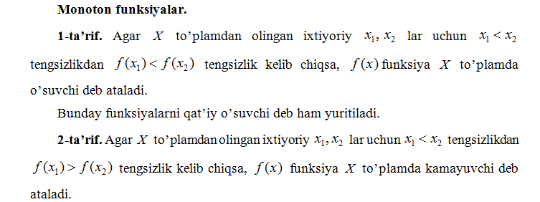
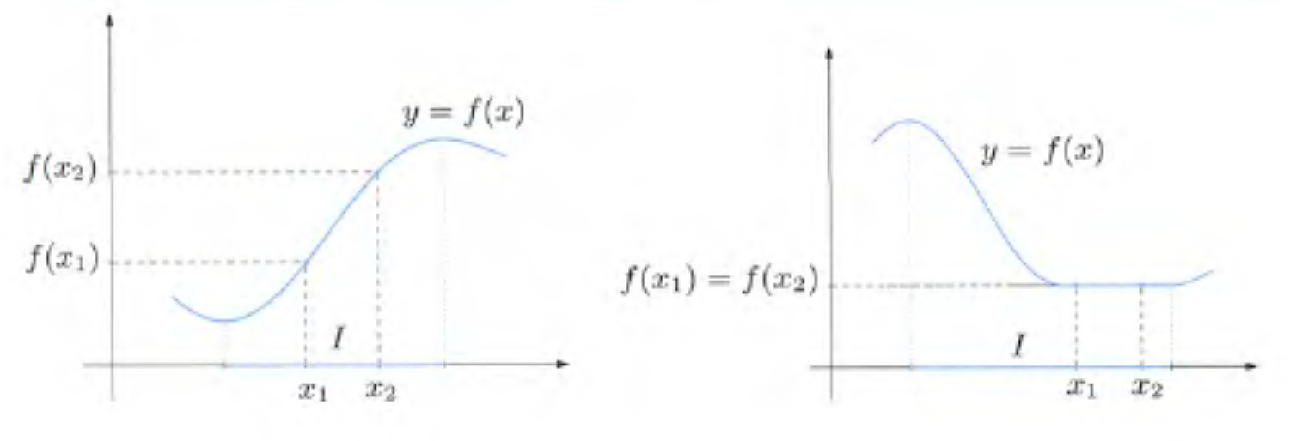

Slide 4
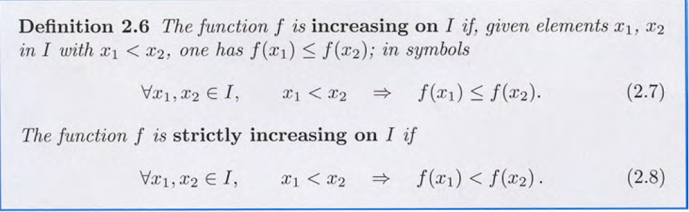

Slide 5
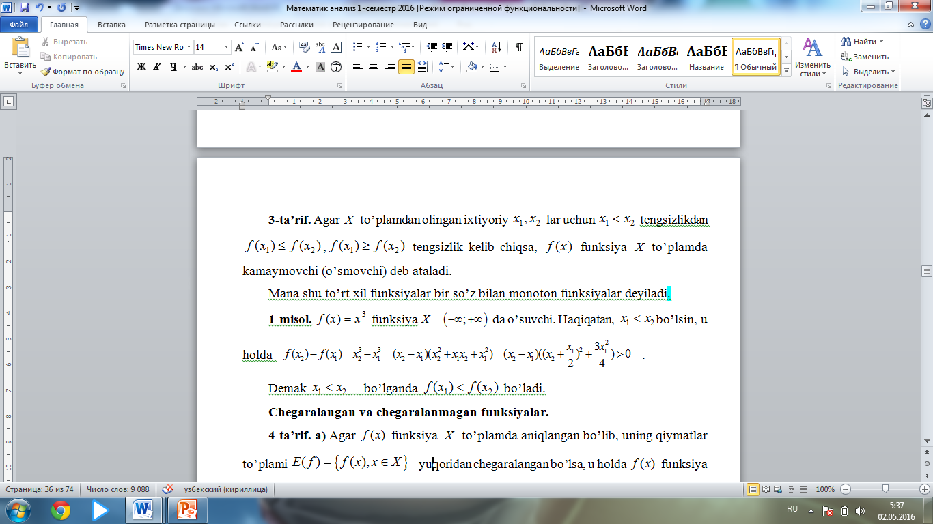

Slide 6
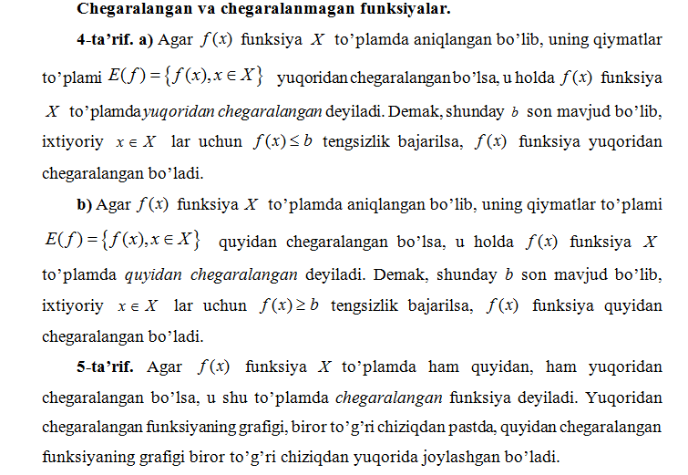

Slide 7
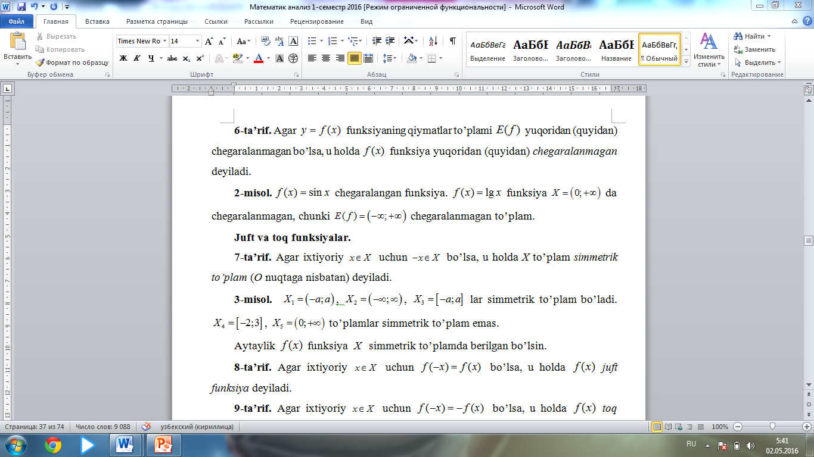

Slide 8
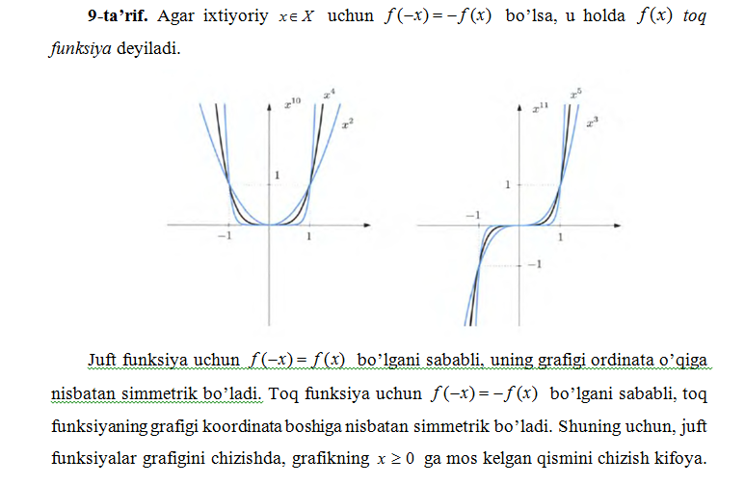

Slide 9
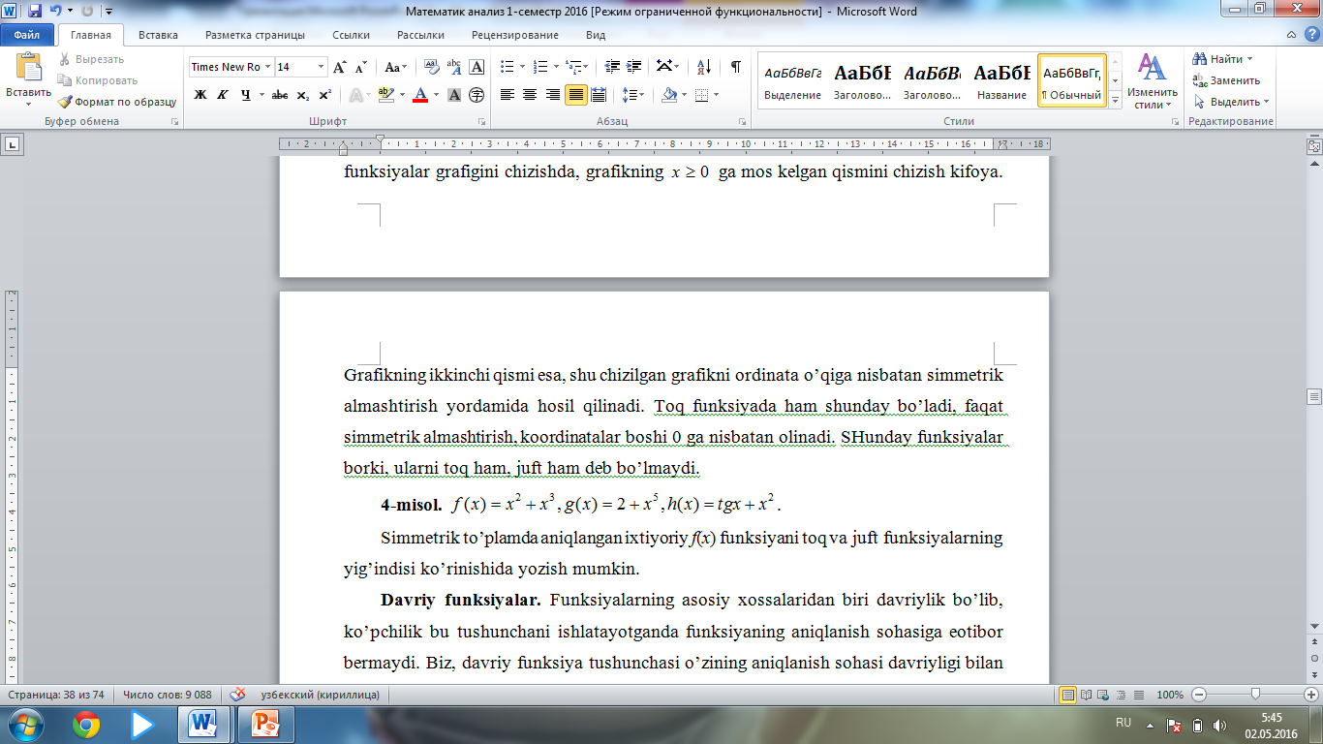

Slide 10
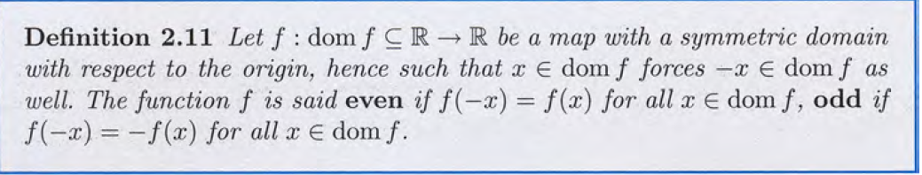

Slide 11
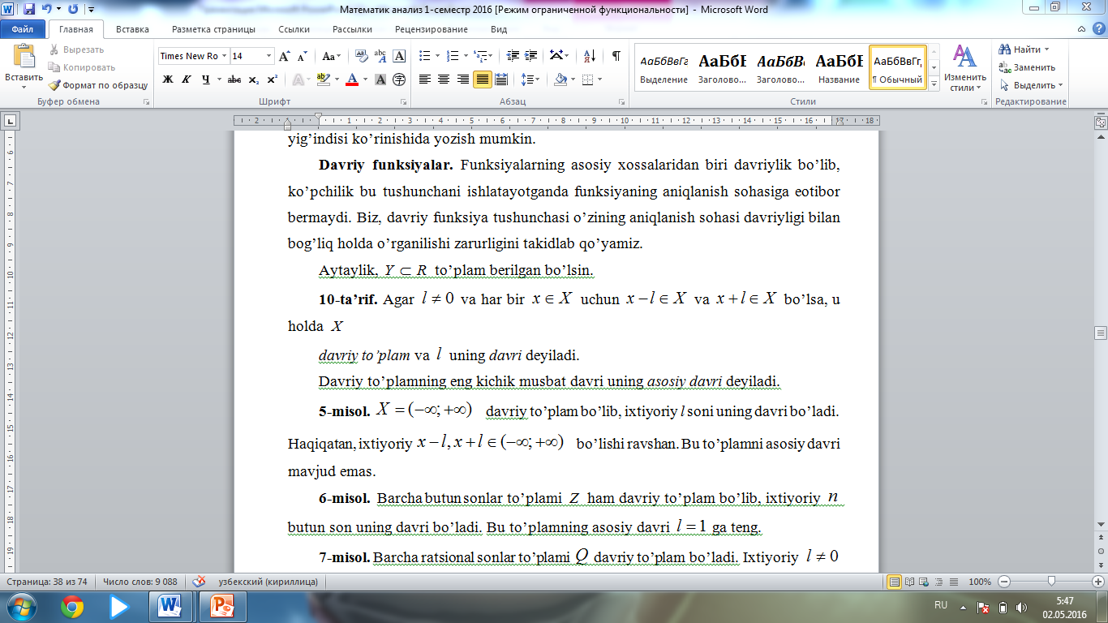

Slide 12
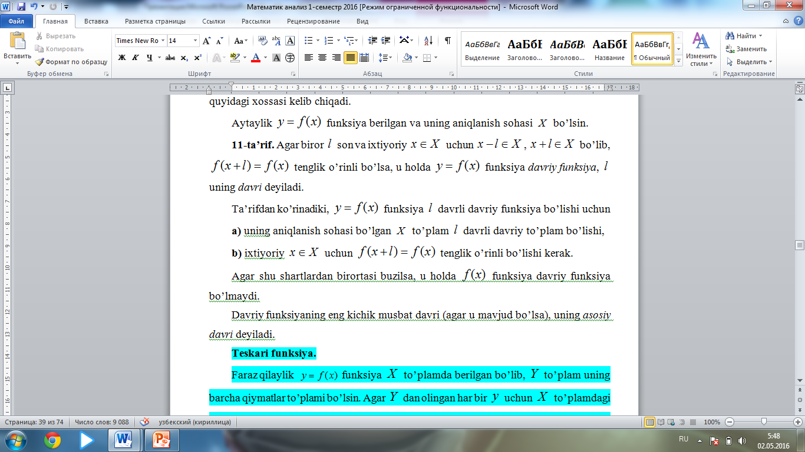

Slide 13
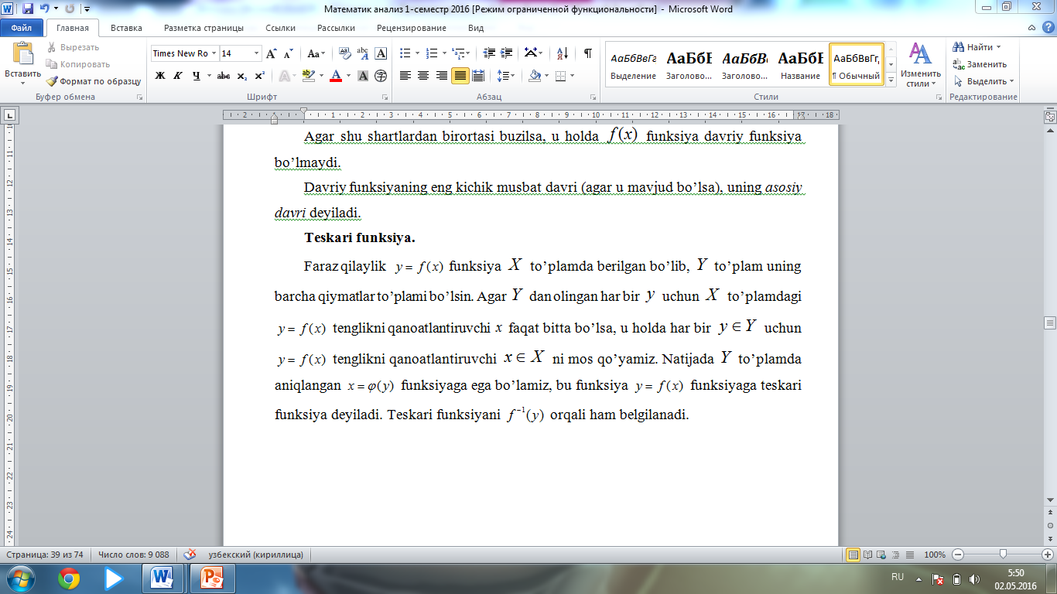

Slide 14
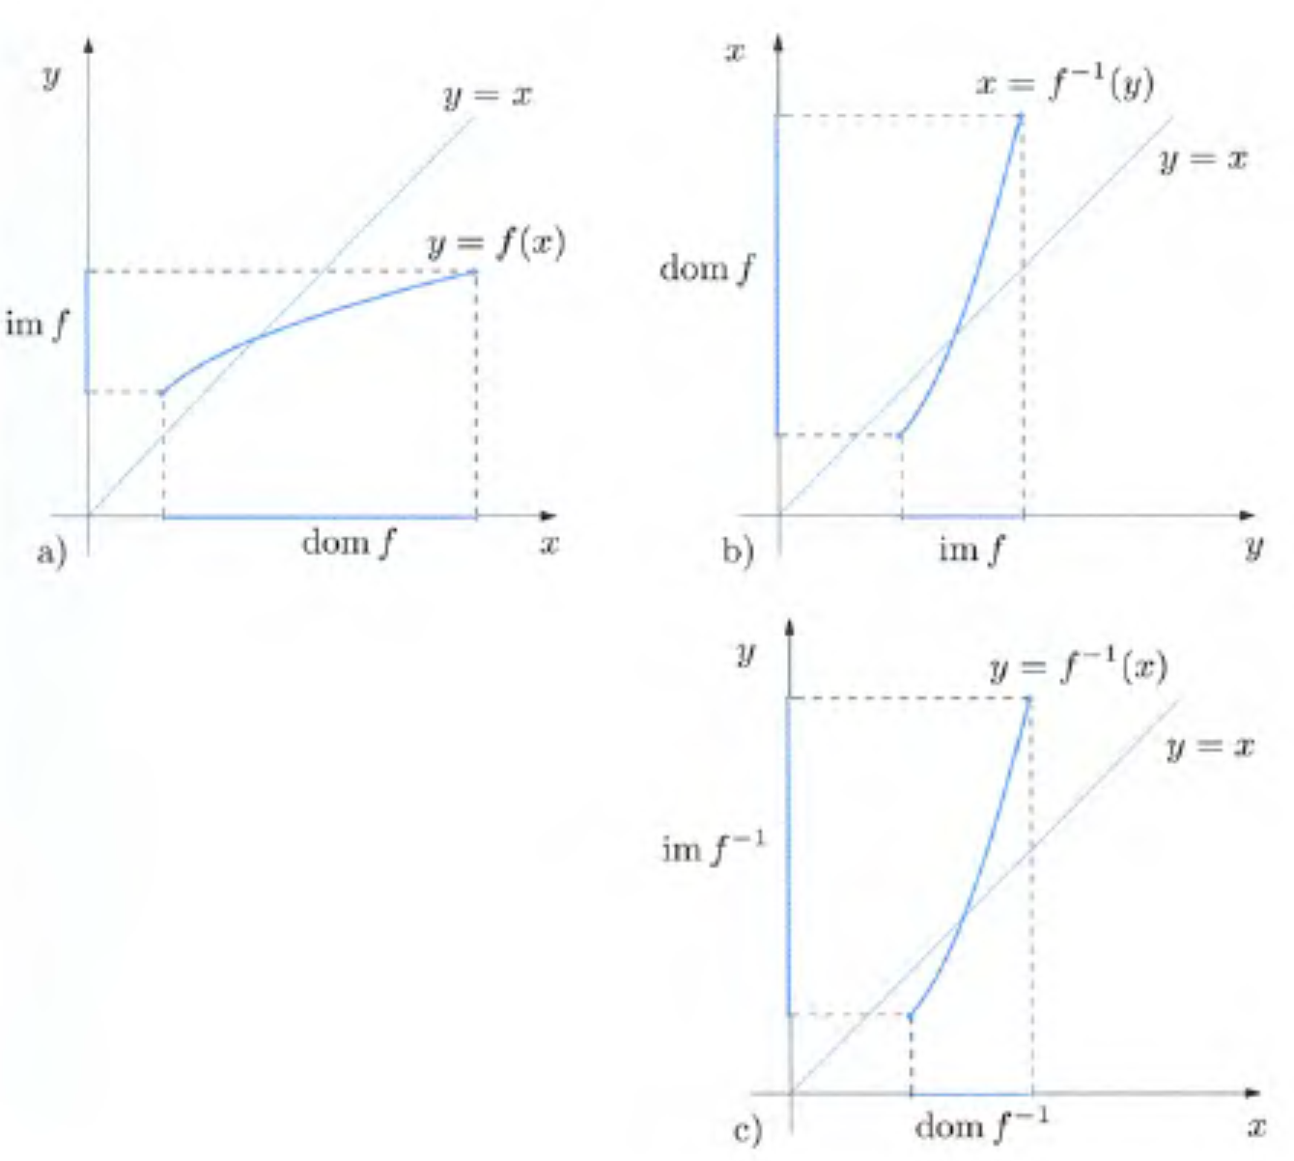

Slide 15
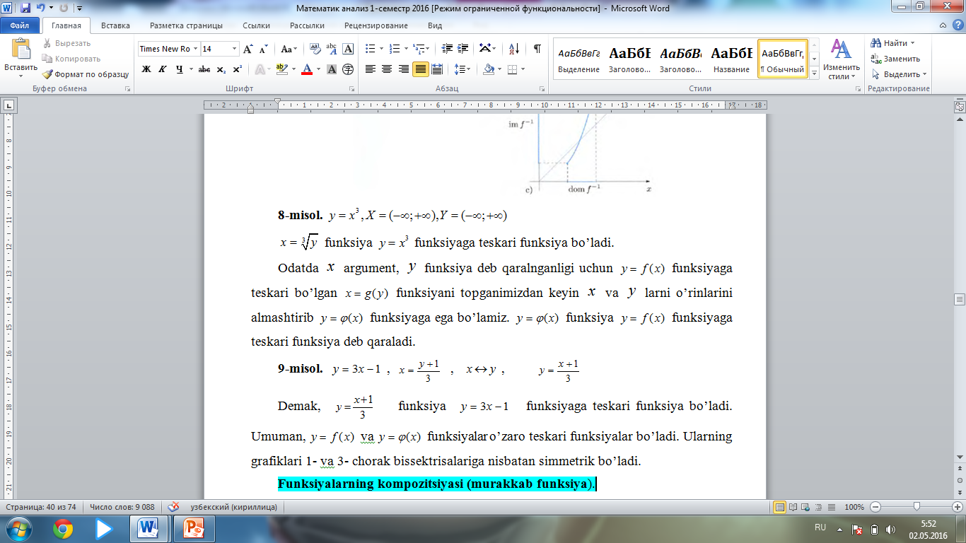

Slide 16
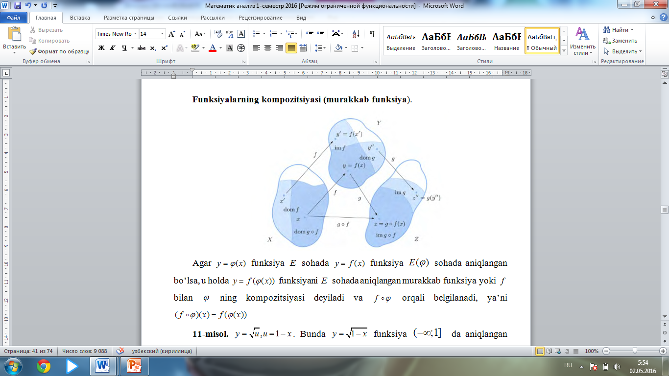

Slide 17
Foydalanilgan adabiyotlar
1. Toshmetov O’., Turgunbayev R., Saydamatov E., Madirimov M. Matematik analiz I-qism. T.: “Extremum-Press”, 2015. -36-45 bb.
2. Claudia Canuto, Anita Tabacco Mathematical analysis. I. Springer-Verlag. Italia, Milan. 2008.- 37-49p.
3. Xudayberganov G., Vorisov A., Mansurov X., Shoimqulov B. Matematik analizdan ma’ruzalar. I T.:«Voris-nashriyot». 2010 y. 70–74 b.

